Slide 1


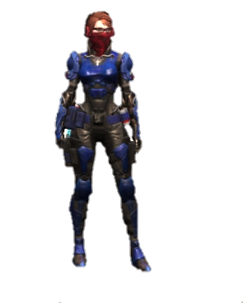



SCORE
TIME :
X
X
X
X

